Slide 1
Trajnostno ozaveščanje dijakov, nižje poklicnega izobraževanja, pri pouku matematike in osvajanje novih znanj o obnovljivih virih energije preko matematičnih nalog
Pripravil: Miha Simončič

Slide 2
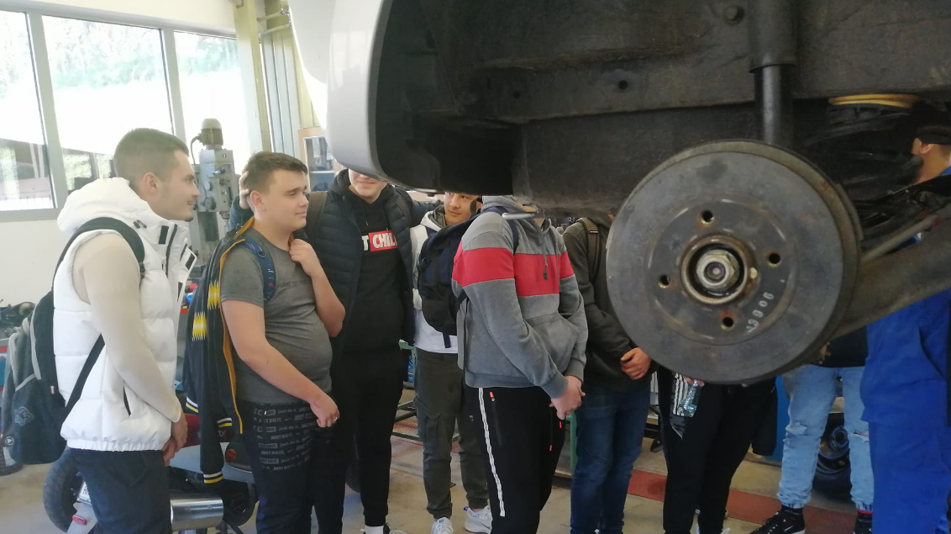
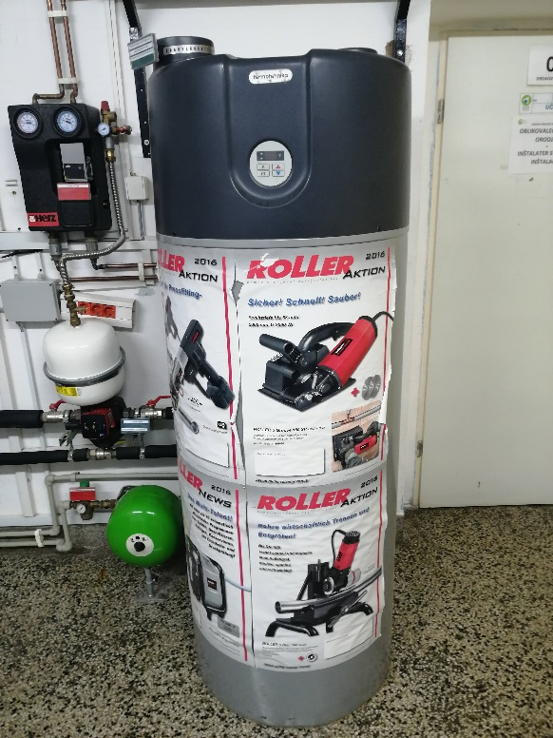
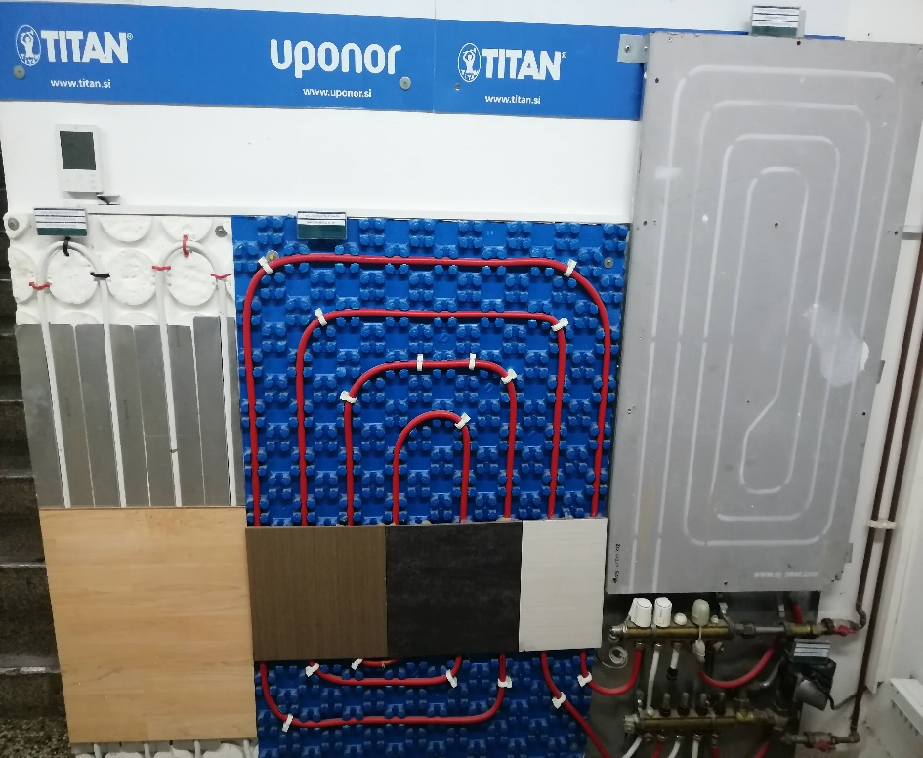
1.1 V DELAVNICAH
Dijaki nižje poklicnega izobraževanja, 2D
Odhod v avtoservisno delavnico
Ogled delavnice inštalaterjev strojnih inštalacij
Seznanitev z trajnostnimi elementi oziroma predmeti
Hibridno vozilo
Toplotna črpalka
Zalogovnik toplote
Talno ogrevanje
Sončne celice
Sončni kolektorji
Razstezne pososde
….

Slide 3
2.1 HIBRIDNO VOZILO
Učilnica matematike
Izdelava uporabne matematične naloge o hibridnem vozilu
Učna snov: višina in polmer valja, prostornina valja, sklepni račun
Avtoservisna delavnica
Ogled hibridnega vozila
Razlaga njegovega delovanja
Motor na notranje izgorevanje in elektromotor
Prostornina motorja na notranje izgorevanje
Valj, premer bata, hod bata
3 valjni motor
Vse o porabi goriva hibridnega vozila

Slide 4
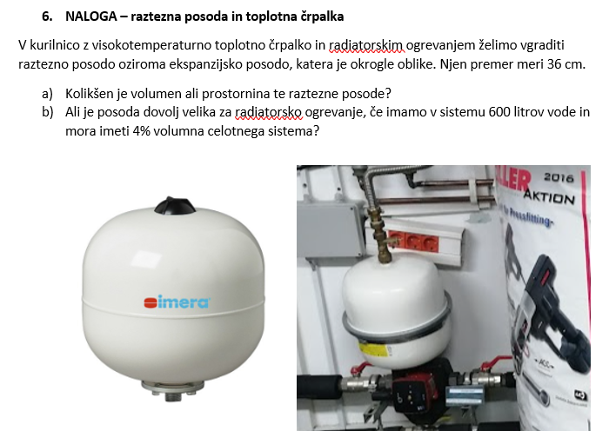
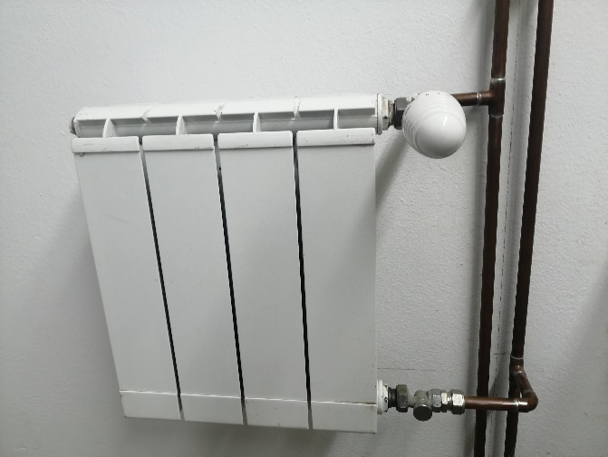
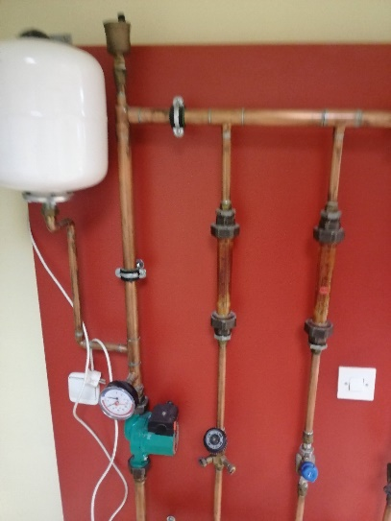
2.2 RAZTEZNA POSODA
Učilnica matematike
Izdelava uporabne matematične naloge o sodobni kurilnici in raztezni posodi
Učna snov: polmer in premer krogle, Volumen ali prostornina krogle, procentni račun
Delavnica inštalaterjev strojnih inštalacij
Ogled sodobne kurilnice na zalogovnik toplote
Ogled raztezne ali ekspanzijske posode
Razlaga njene funkcije
Vrste razteznih posod
Ogled radiatorskega ogrevanja

Slide 5
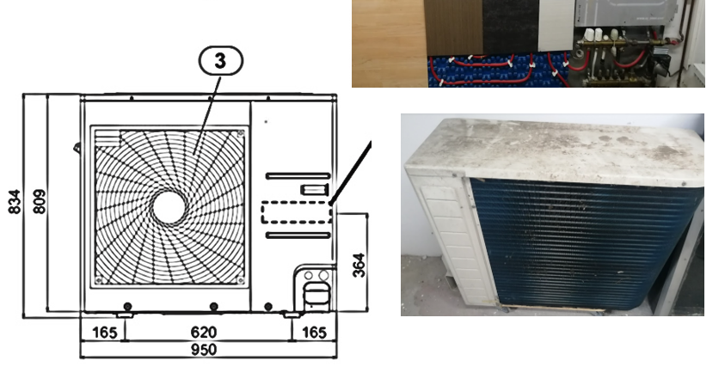
2.3 TOPLOTNA ČRPALKA
Učilnica matematike
Izdelava uporabne matematične naloge o toplotni črpalki in talnem ogrevanju
Učna snov: dolžina, višina in širina kvadra, površina in prostornina kvadra, ploščina pravokotnika in kvadrata
Delavnica inštalaterjev strojnih inštalacij
Toplotna črpalka zrak - voda
Ogled zunanje in notranje toplotne črpalke
Razlaga in pomen njenega delovanja
Merjenje dolžine, širine in višine črpalka

Slide 6
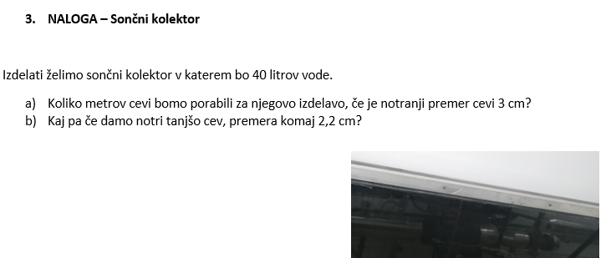
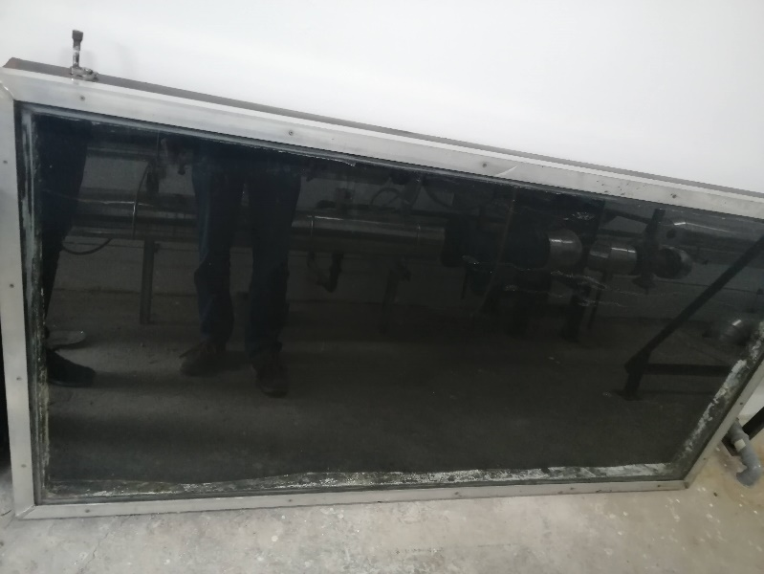
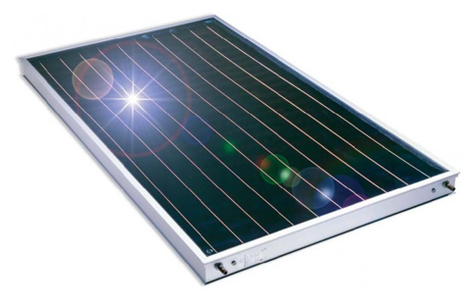
2.4 SONČNI KOLEKTOR
Učilnica matematike
Izdelava uporabne matematične naloge o prostornini cevi v sončnih kolektorjih
Učna snov: višina, polmer in premer valja, prostornina in površina valja
Delavnica inštalaterjev strojnih inštalacij
Ogled sončnega kolektorja
Izmera njegovih dimenzij, višina, širina
Razlaga o uporabi sončnih kolektorjev
Vrste sončnih kolektorjev

Slide 7
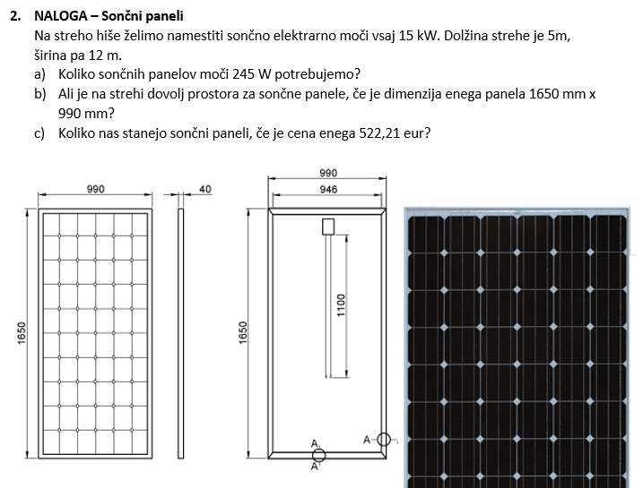
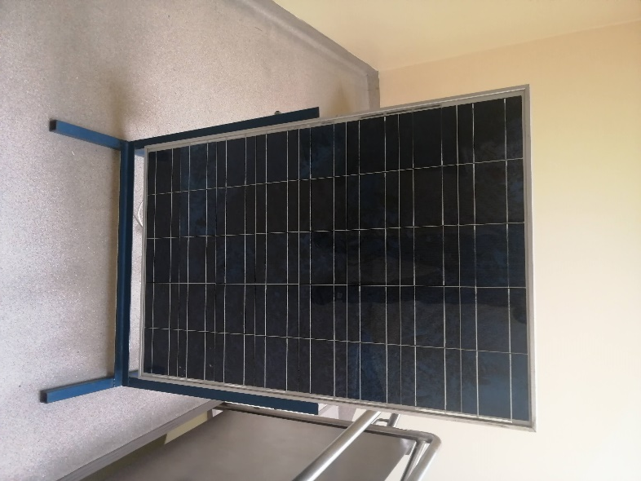
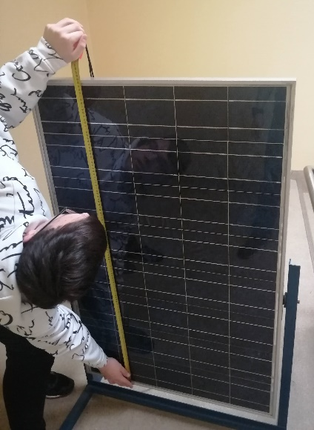
2.5 Sončni paneli
Učilnica matematike
Izdelava uporabne matematične naloge o sončni elektrarni in sončnih panelih
Učna snov: ploščina pravokotnika, sklepni račun, premo sorazmerje
Delavnica inštalaterjev strojnih inštalacij
Ogled sončnih panelov
Razlaga o njihovem delovanju
Natančna izmera panelov
Vrste panelov glede na velikost in moč

Slide 8
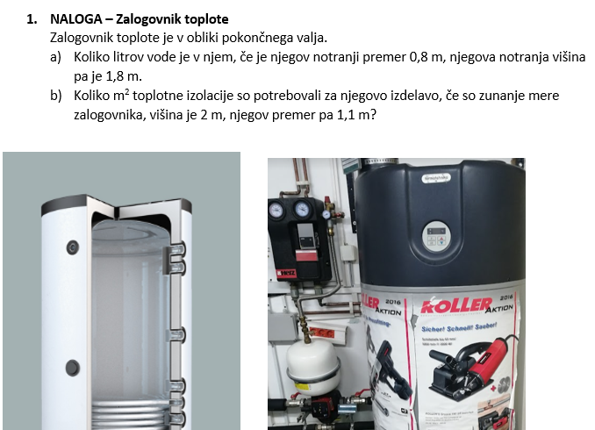
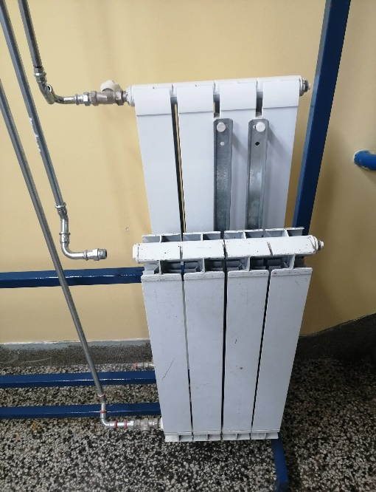
2.6 Zalogovnik toplote
Učilnica matematike
Izdelava uporabne matematične naloge o zalogovniku toplote
Učna snov: premer, polmer in višina valja, površina in prostornina valja
Delavnica inštalaterjev strojnih inštalacij
Ogled zalogovnika toplote
Razlaga o njihovem delovanju in uporabi
Natančna izmera višine in premera
Vrste glede na velikost in uporabo

Slide 9
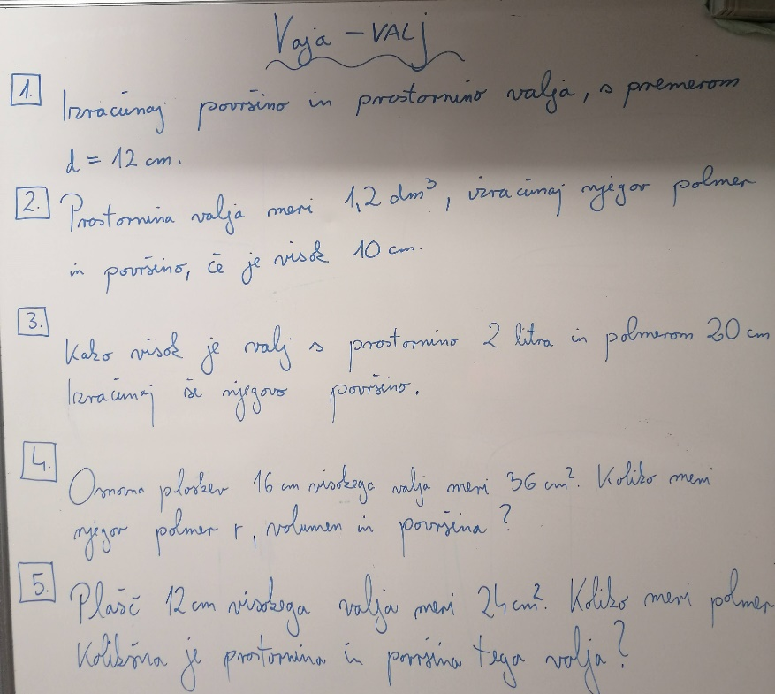
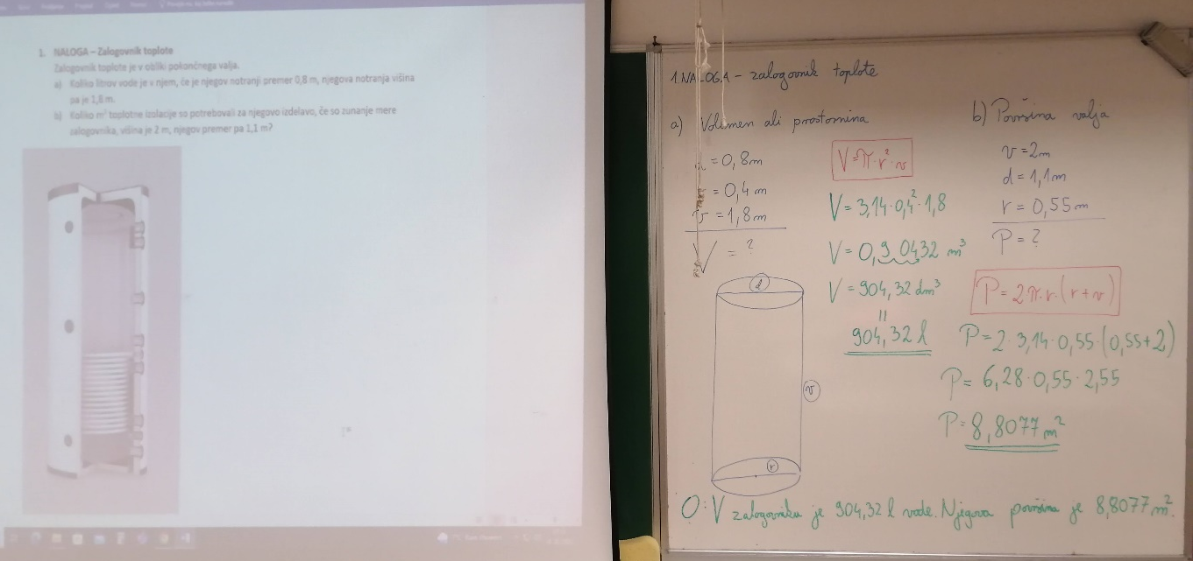
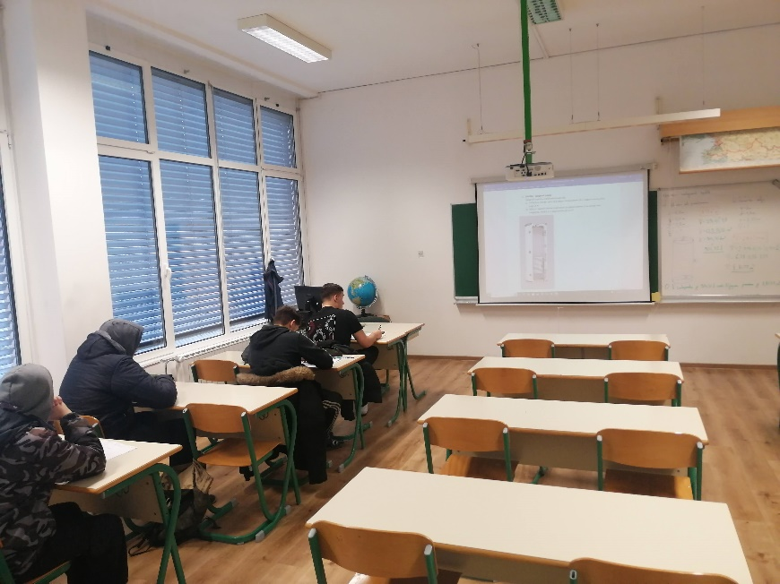
3.1 V RAZREDU – IZDELAVA NALOG
Nismo želeli dolgočasnih suhoparnih tipičnih matematičnih nalog
Vsebina: ploščine in obsegi geometrijskih likov, površine in prostornine geometrijskih teles
Nastale so uporabne matematične naloge iz trajne mobilnosti in trajnostnega razvoja

Slide 10
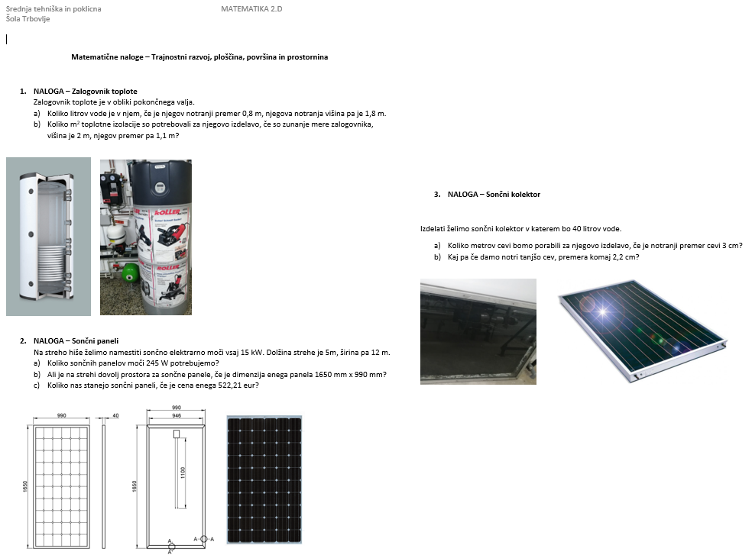
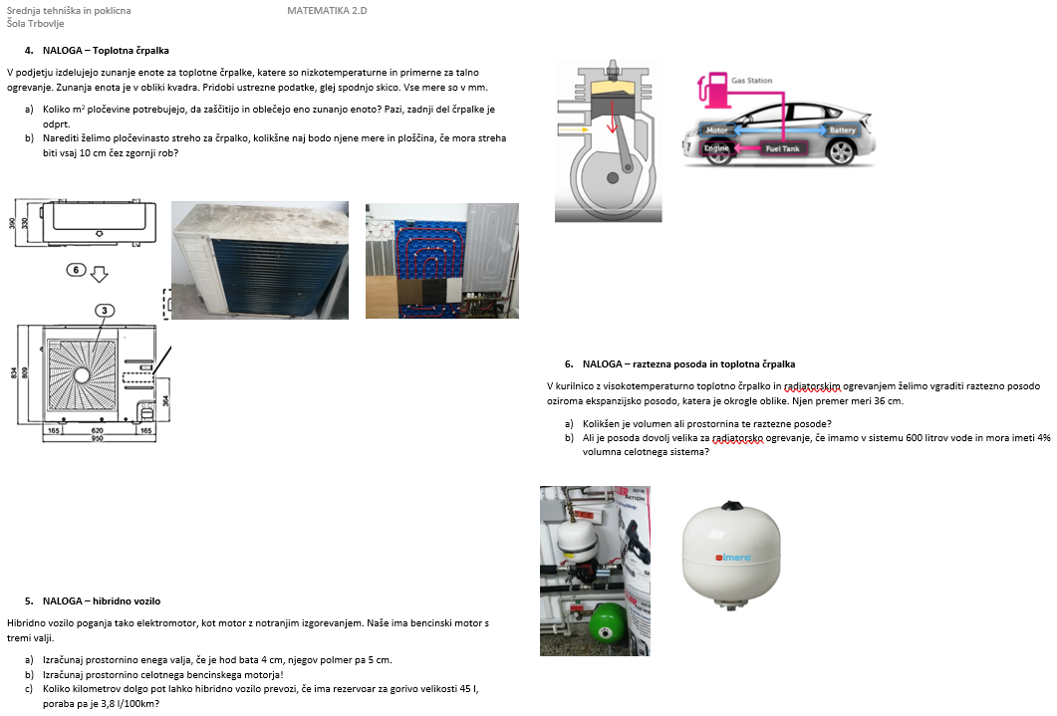
3.2 V RAZREDU – IZDELAVA NALOG 2
Nastanek delovnega lista na A3 format papirju
6 uporabnih nalog iz matematike in trajnostnega razvoja in obnovljivih virov energije.

Slide 11
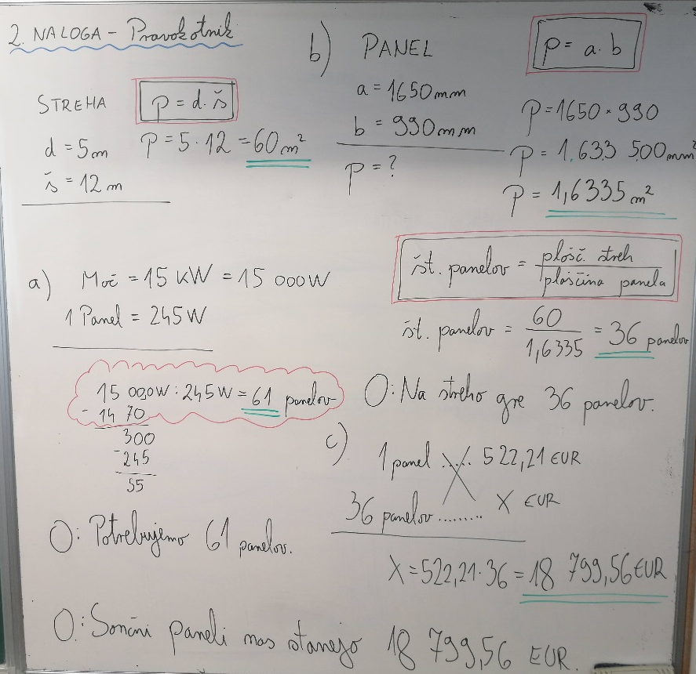
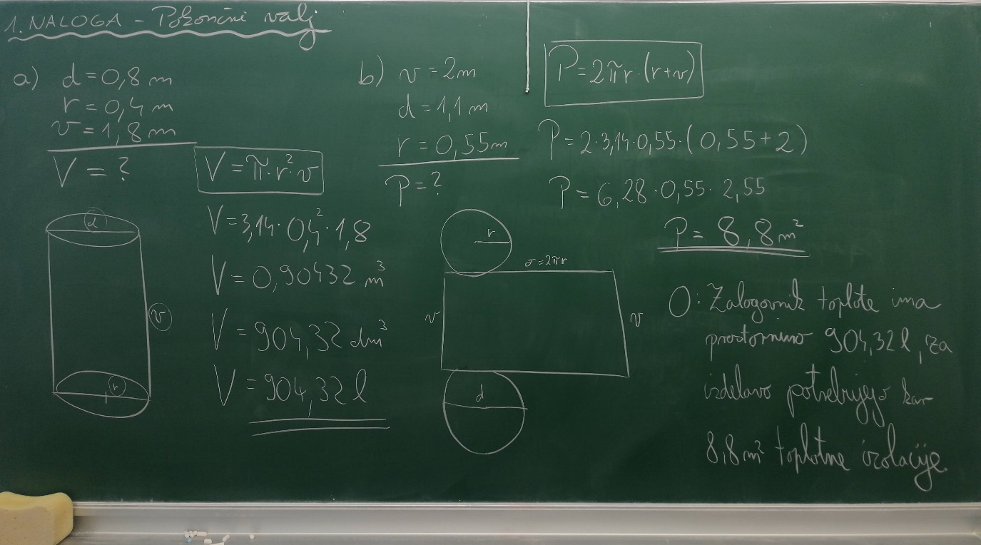
3.3 V RAZREDU – REŠEVANJE NALOG
Reševanje nalog skupaj, pred tablo
Frontalno, razlaga, debata, razgovor, pogovor, …
Dijaki so aktivni, sprašujejo, pišejo, rišejo skice, izdelujejo izdelek – delovni list

Slide 12
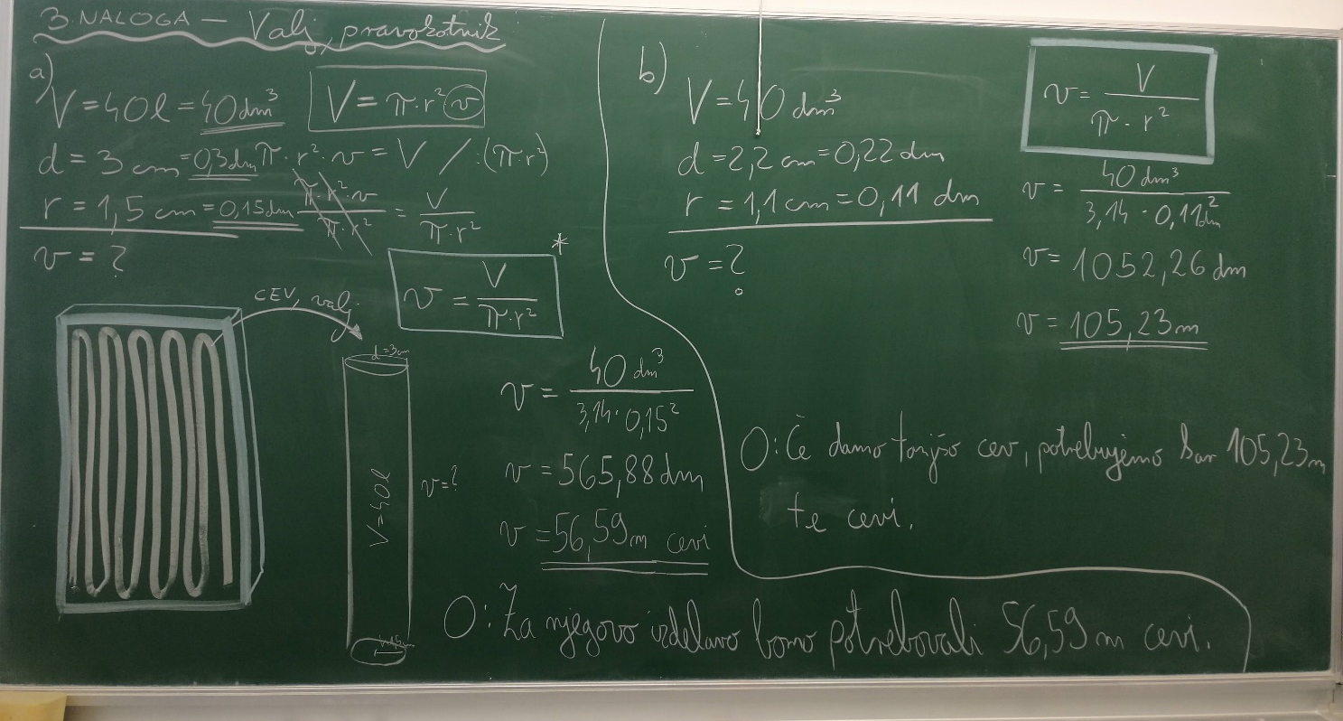
3.4 V RAZREDU – REŠEVANJE NALOG 2
To projektno delo je trajalo 3 dni oziroma 3 učne ure
Dokaj zahtevna učna snov, za dijake nižje poklicnega izobraževanja
Poleg ponovitve učne snovi iz matematike, so dijaki osvojili tudi nova znanja iz obnovljivih virov energije in trajnosti.

Slide 13
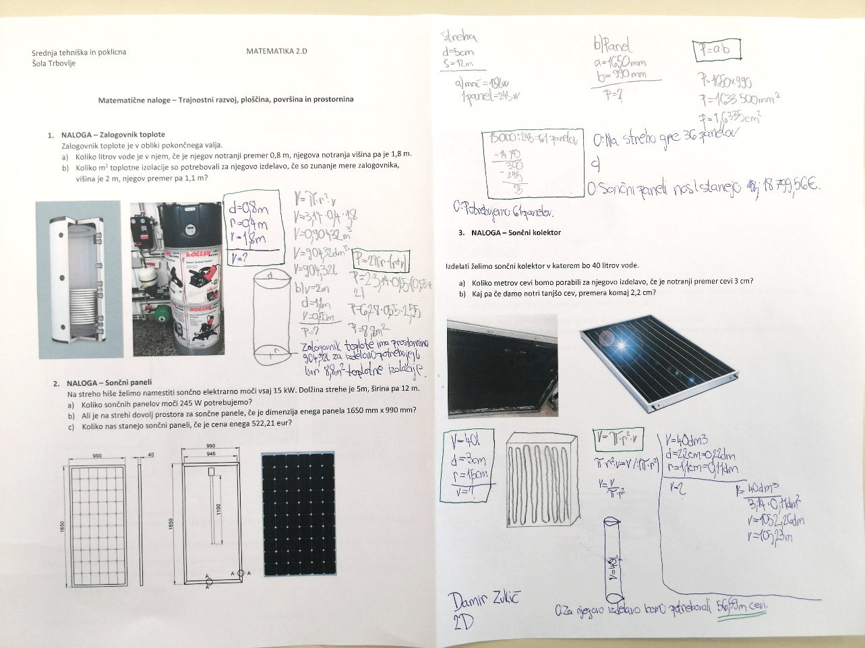
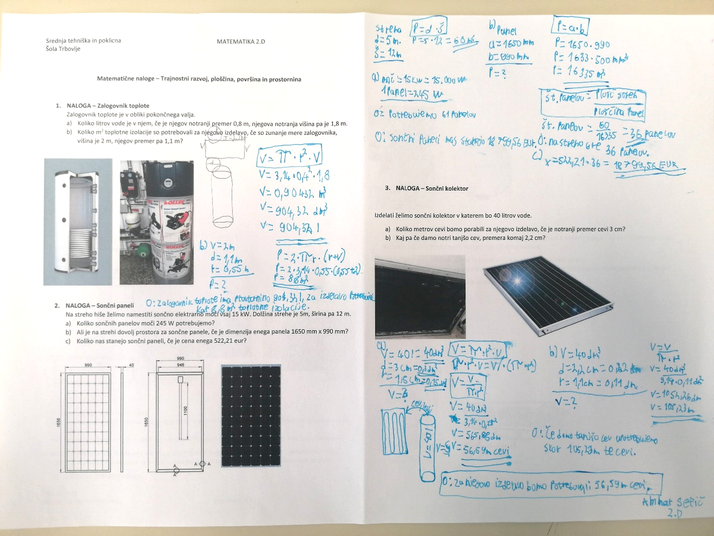
3.5 V RAZREDU – KONČNI IZDELKI
Dijaki so se zelo potrudili, glede na svoje zmožnosti
Izdelki so bili ocenjeni

Slide 14
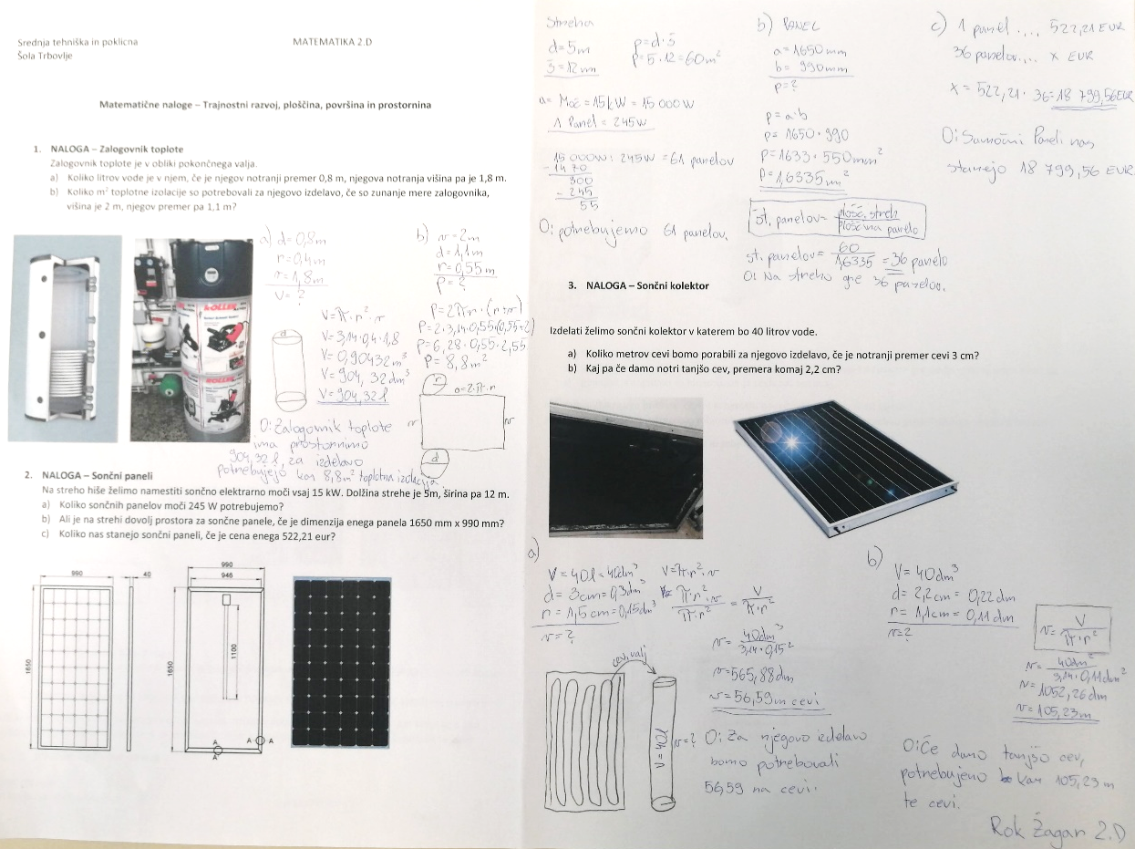
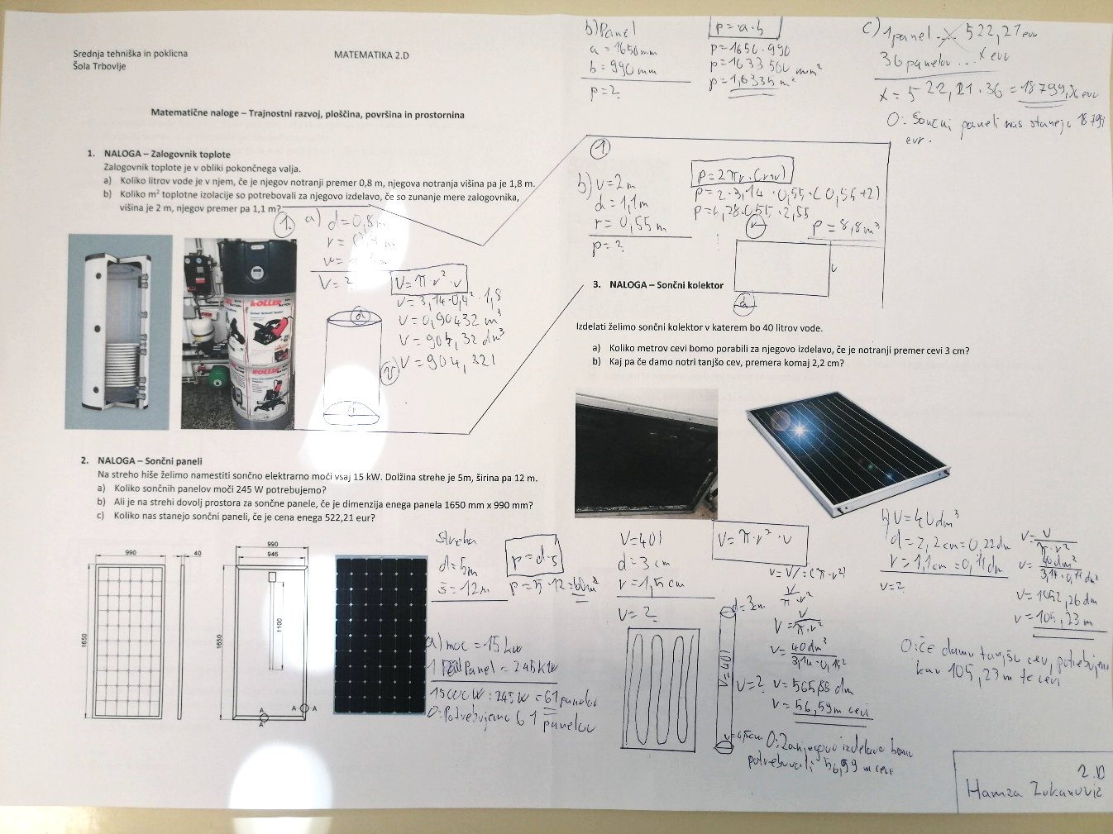
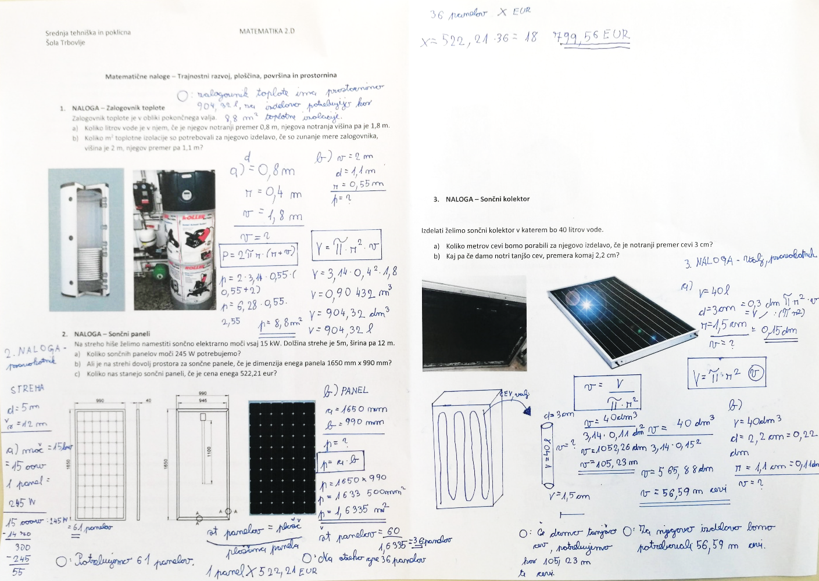
3.6 V RAZREDU – KONČNI IZDELKI 2

Slide 15
HVALA ZA VAŠO POZORNOST!
Pripravil: Miha Simončič

